Slide 1

Báo Cáo Học phần
CT202 - NGUYÊN LÝ MÁY HỌC
Đề tài
ÁP DỤNG GIẢI THUẬT DECISION TREE TRÊN TẬP DỮ LIỆU DIABETIC RETINOPATHY DEBRECEN DATASET
Giáo viên hướng dẫn:
Trần Nguyễn Dương Chi
Sinh viên thực hiện:
Phạm Thị Hồng Linh B1809365
Phạm Thị Như Mỵ B1809373
Trần Thị Huỳnh Như B1809385

Slide 2
NỘI DUNG
I- TẬP DỮ LIỆU DIABETIC RETINOPATHY DEBRECEN DATASET
II- MÔ TẢ DỮ LIỆU
III- TIỀN XỬ LÝ DỮ LIỆU
IV- PHÂN CHIA TẬP DỮ LIỆU
V- GIẢI THUẬT DECISION TREE
VI- ĐÁNH GIÁ GIẢI THUẬT
VII- KẾT LUẬN
VIII-DEMO

Slide 3
I- TẬP DỮ LIỆU DIABETIC RETINOPATHY DEBRECEN DATASET
Thông tin dữ liệu
Bộ dữ liệu này chứa các tính năng được trích xuất từ ​​bộ hình ảnh Messidor để dự đoán về một hình ảnh có chứa các dấu hiệu của bệnh võng mạc tiểu đường hay không.
Mô tả đặc điểm tổn thương của một bộ phận giải phẫu

Slide 4
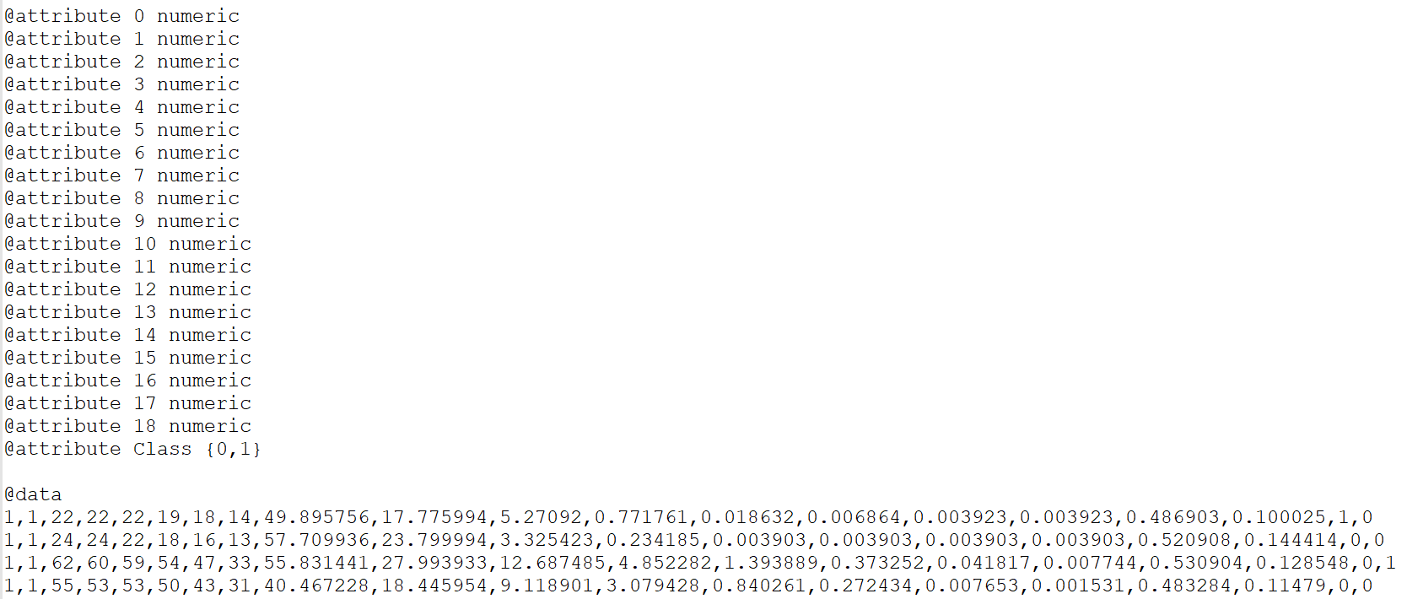
I- TẬP DỮ LIỆU DIABETIC RETINOPATHY DEBRECEN DATASET
Thông tin thuộc tính

Slide 5
I- TẬP DỮ LIỆU DIABETIC RETINOPATHY DEBRECEN DATASET
Thông tin thuộc tính
Tập dữ liệu gồm 1151 dòng, 19 thuộc tính và 1 nhãn Class:
Cột 0: Đánh giá chất lượng (kết quả dưới dạng nhị phân). 0 = chất lượng xấu, 1 = chất lượng tốt.
Cột 1: Kết quả nhị phân của quá trình sàng lọc trước, trong đó 1 cho biết bất thường nghiêm trọng của võng mạc và 0 cho thấy sự thiếu hụt của nó.
Cột 2-7: Kết quả phát hiện MA. Mỗi giá trị tính năng đại diện cho số MA được tìm thấy ở mức độ tin cậy alpha = 0,5 ,. . . , 1, tương ứng.

Slide 6
I- TẬP DỮ LIỆU DIABETIC RETINOPATHY DEBRECEN DATASET
Thông tin thuộc tính
Cột 8-15: chứa thông tin tương tự như cột 2-7 cho dịch tiết. Tuy nhiên, vì dịch tiết được thể hiện bằng một tập hợp các điểm thay vì số lượng pixel tạo ra các tổn thương, các đặc điểm này được chuẩn hóa bằng cách chia số lượng tổn thương với đường kính của ROI để bù đắp hình ảnh khác nhau các kích cỡ.
Cột 16: Khoảng cách euclide của tâm của điểm vàng và trung tâm của đĩa thị giác để cung cấp thông tin quan trọng liên quan đến tình trạng của bệnh nhân. Tính năng này cũng được chuẩn hóa với đường kính của ROI.

Slide 7
I- TẬP DỮ LIỆU DIABETIC RETINOPATHY DEBRECEN DATASET
Thông tin thuộc tính
Cột 17: Đường kính của đĩa quang.
Cột 18: Kết quả nhị phân của phân loại dựa trên AM / FM.
Cột 19: Nhãn. 1 = chứa các dấu hiệu DR (nhãn tích lũy cho các lớp Messidor 1, 2, 3), 0 = không có dấu hiệu DR.

Slide 8
MÔ TẢ DỮ LIỆU
Dữ liệu thô chưa qua xử lý:

Slide 9
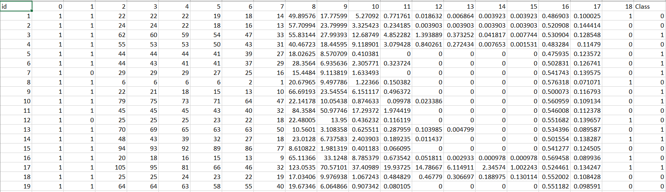
TIỀN XỬ LÝ DỮ LIỆU
Xử lý dữ liệu thô (.arff) bằng trang web: https://pulipulichen.github.io/jieba-js/weka/arff2csv/ để chuyển về file (.csv)

Slide 10
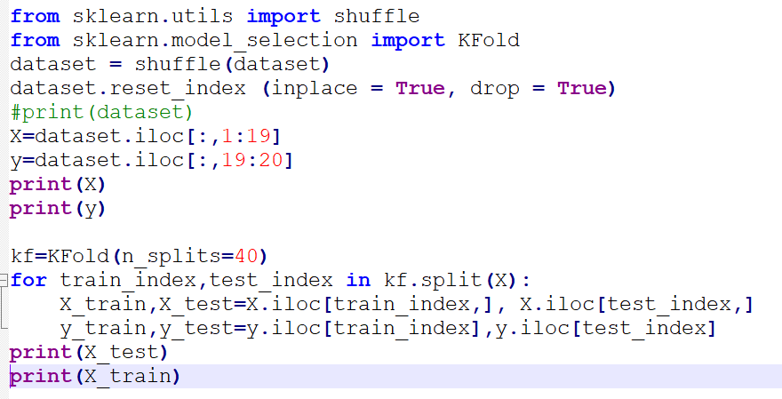
PHÂN CHIA TẬP DỮ LIỆU
Sử dụng K-Fold để phân chia dữ liệu

Slide 11
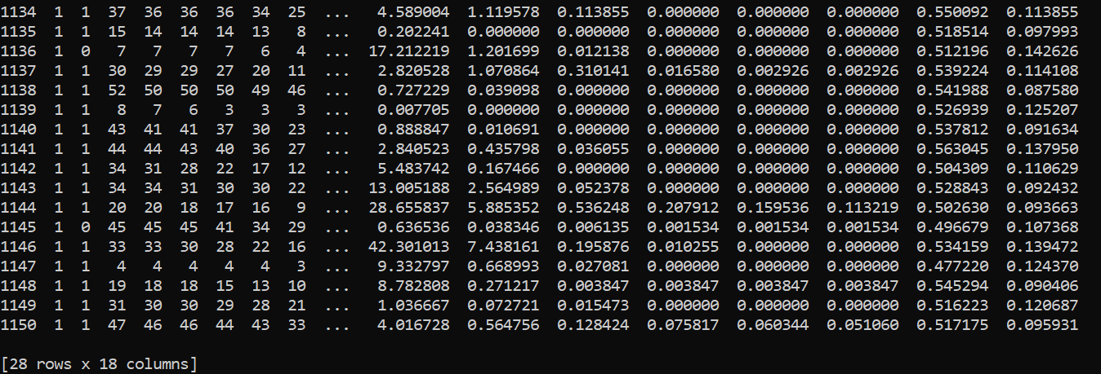
PHÂN CHIA TẬP DỮ LIỆU
Dữ liệu để đánh giá mô hình
Dữ liệu dùng để đánh giá mô hình dữ liệu gồm 28 dòng và 18 cột:

Slide 12
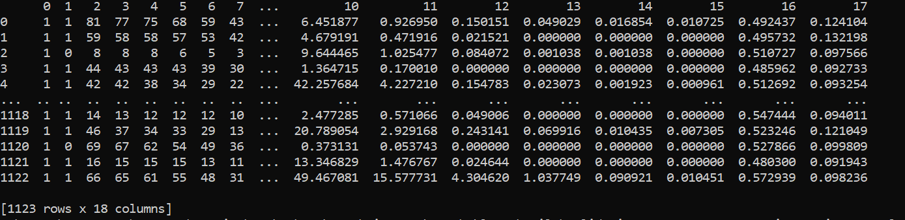
PHÂN CHIA TẬP DỮ LIỆU
Dữ liệu để huấn luyện mô hình
Dữ liệu dùng để huấn luyện mô hình dữ liệu gồm 1123 dòng và 18 cột:

Slide 13
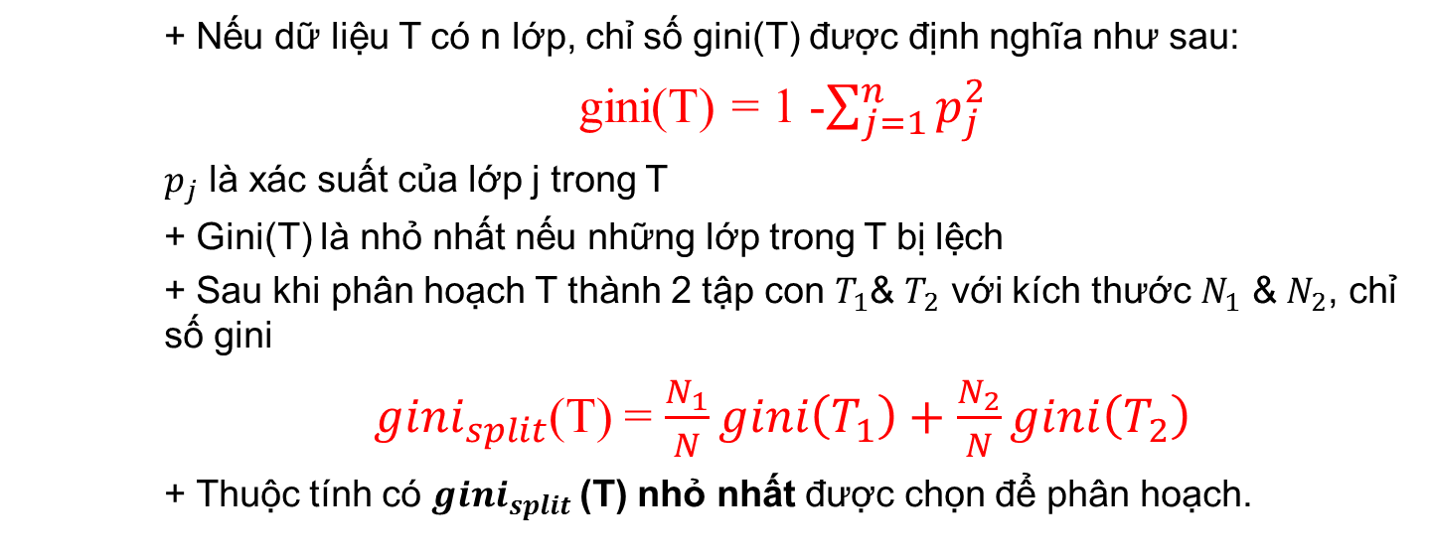
GIẢI THUẬT DECISION TREE
Giải thuật Decision Tree:
+ Nếu dữ liệu T có n lớp, chỉ số gini(T) được định nghĩa như sau:
gini(T) = 1 -$\sum_{j=1}^{n}{p_{j}^{2}}$
$p_{j}$ là xác suất của lớp j trong T
+ Gini(T) là nhỏ nhất nếu những lớp trong T bị lệch
+ Sau khi phân hoạch T thành 2 tập con $T_{1}$& $T_{2}$ với kích thước $N_{1}$ & $N_{2}$, chỉ số gini
${gini}_{split}$(T) = $\frac{N_{1}}{N}gini\left(T_{1}\right)+$ $\frac{N_{2}}{N}gini\left(T_{2}\right)$
+ Thuộc tính có ${gini}_{split}$(T) nhỏ nhất được chọn để phân hoạch.

Slide 14
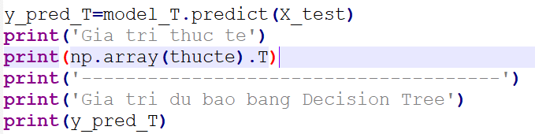
GIẢI THUẬT DECISION TREE
Thực hiện giải thuật Decision Tree:
Sử dụng thư viện Sklearn để huấn luyện mô hình
Dự báo nhãn

Slide 15
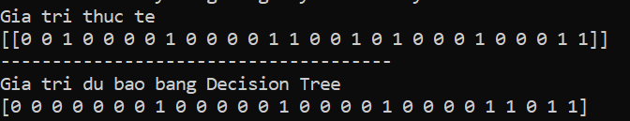
GIẢI THUẬT DECISION TREE
Kết quả dự đoán
Giá trị thực tế và giá trị dự báo của tập dữ liệu sau khi sử dụng giải thuật Decision Tree:

Slide 16
ĐÁNH GIÁ GIẢI THUẬT
Nghi thức kiểm tra
Sử dụng nghi thức K-Fold để phân chia tập dữ liệu huấn luyện với K=40, sử dụng tham số “Shuffle” để xáo trộn tập dữ liệu trước khi phân chia
Kết quả dự đoán
So sánh kết quả tính độ chính xác trung bình thông qua kết quả dự đoán của 2 giải thuật Decision Tree và Naive Bayes

Slide 17
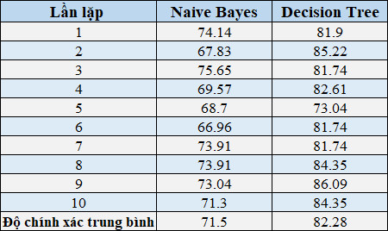
ĐÁNH GIÁ GIẢI THUẬT

Slide 18
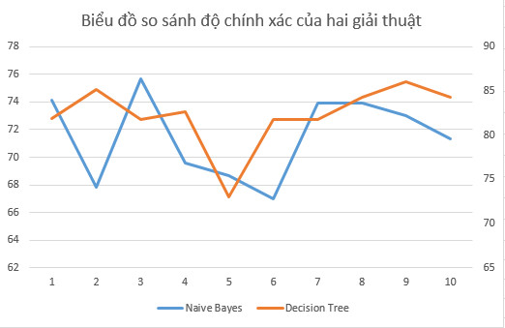
ĐÁNH GIÁ GIẢI THUẬT

Slide 19
KẾT LUẬN
Độ chính xác của giải thuật Decision Tree cao hơn Naive Bayes (82.28% > 71.50%)
=> Giải thuật Decision Tree phù hợp để dự đoán giá trị nhãn hơn so với giải thuật Naive Bayes

Slide 20
DEMO

Slide 21
Cảm ơn cô và các bạn đã theo dõi !!!

